Slide 1


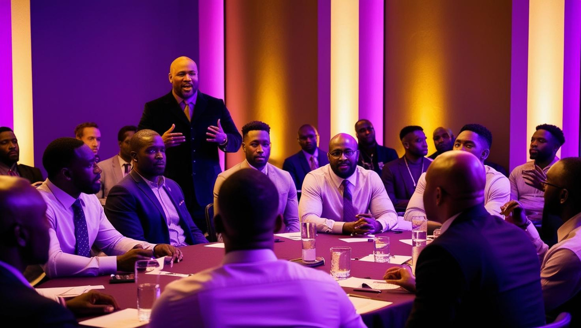
اهداف دوره مهارت های ارتباطی سرپرستان
• اهمیت ارتباط و ارتباط موثر در نقش سرپرست
• زبان بدن در محیط کاری
• شنیدن فعال و بازخورد موثر
• روش های ارتباط با کارکنان
• ارتباط پیشرفته و مدیریت تعارض

Slide 2
بخش 1 : اهمیت ارتباط!
نقش سرپرست = پل ارتباطی بین مدیران و کارکنان

Slide 3
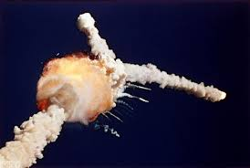
مثال؛
( مرگ هر 7 فضانورد )!!!
در فاجعه ی شاتل فضایی چلنجر _ 1986 ناسا ، مشکل اصلی فقط نقص فنی نبود
مشکل اصلی، ارتباط ضعیف بین مهندسان و مدیران بود.
مهندسان شرکت تولید کننده ی قطعات ، بارها هشدار داده بودن که در هوای سرد ،
واشرهای شاتل خطرناک میشن.
اما این هشدارها در جلسات رسمی خوب منتقل نشد
چون لایه های مدیریتی پیام رو جدی نگرفتن و به زبان ساده؛
" ارتباط درست برقرار نشد "

Slide 4


تمرین؛
هر نفر یک تجربه ی واقعی کوتاه از سوبرداشت در محیط کار تعریف کند
هر گروه تحلیل کند که کجای ارتباط موفق نبود و چه میتوانست بهتر شود

Slide 5
بخش 2 : فن بیان شفاف
بیان باید کاملا شفاف و عاری از هر گونه ابهام و کنایه ای باشد
سه اصل شفافیت ؛
کوتاه ، دقیق ، محترمانه

Slide 6
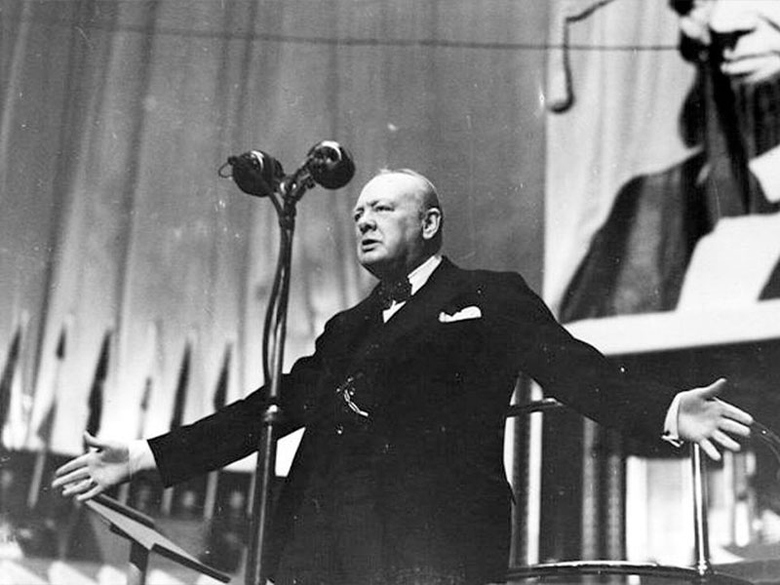
مثال؛
در جنگ جهانی دوم ، مردم بریتانیا در ترس و ناامیدی بودن
چون آلمان مدام لندن را بمباران میکرد
در همین شرایط چرچیل جمله ای در
سخنرانی اش گفت که تاریخ ساز شد:
او خیلی شفاف ، کوتاه و مسقیم گفت:
“ما در هر شرایطی مقاوت میکنیم و
تسلیم نمی شویم “
نه امار داد نه گزارش طولانی.
فقط پیام اصلی رو شفاف بیان کرد

Slide 7



پیام برای سرپرستان؛
وقتی به کارمند دستور یا پیام میدین، مثل چرچیل باشه:
1_ کوتاه 2_ قاطع 3 _ بدون ابهام 4_ مسقیم روی اصل موضوع

Slide 8
تمرین : پیام در سه جمله ( شروع _ ادامه_انتها )!!!
یکی از جملات زیر را انتخاب کنید و در 3 جمله ی 10 کلمه ای، پیام را منتقل کنید
1_ دیروز در خط بسته بندی، سه کارتن محصول به خاطر برچسب گذاری
اشتباه برگشت خورد. مشکل این بود که تاریخ انقضا با تاریخ تولید جا به جا چاپ
شده بود.اپراتور میگفت دسگاه جدید قلق دارد و هنوز کامل یاد نگرفته. مشتری عمده هم تذکر داده که اگر دوباره این خطا تکرار شود قرارداد را بازنگری میکند.

Slide 9
تمرین : پیام در سه جمله ( شروع _ ادامه_انتها )!!!
2_ تو شیفت شب یکی ازکارگرها به خاطر خستگی زیاد وسط کار خوابش برد.
وقتی بیدار شد، گفت که به خاطر اضافه کاری چند روزه انرژی نداشته. این موضوع
باعث شد دستگاه نیم ساعت بی سرپرست بمونه و محصول معیوب تولید بشه.
چندتا از بچه ها میگفتن فشار کار بیش از حده و باید تعداد نفرات شیفت بیشتر بشه.

Slide 10

بخش 3:
گوش دادن فعال
ما با گوش‌های خود می‌شنویم اما با مغزمان گوش می‌دهیم.
توجه همزمان به کلمات ، لحن،
و نیت واقعی گوینده.

Slide 11
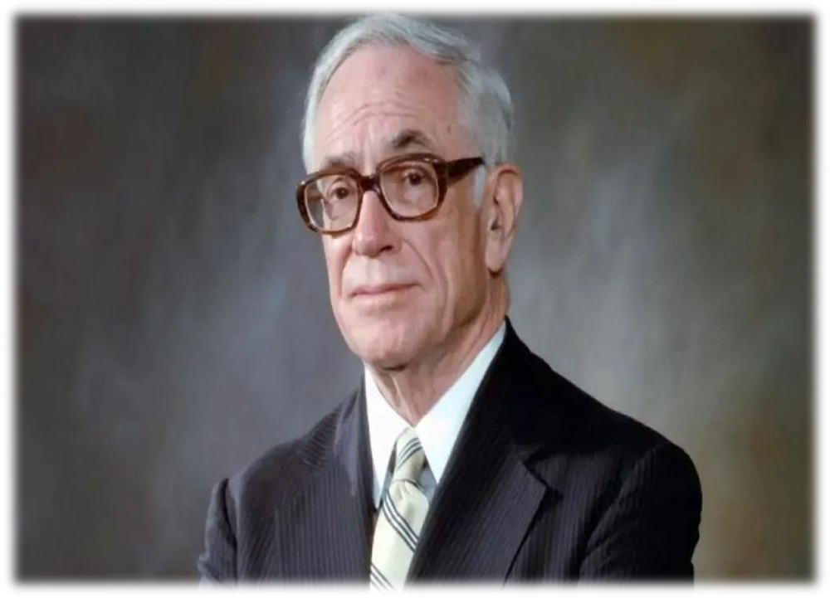
مالکوم فوربس :
هنر مکالمه در گوش کردن است .

Slide 12
فرمول پیشنهادی شنیدن فعال ( نسخه صنعتی )؛
1_ سکوت طلایی در برابر واکنش فوری مقاومت کن؛ فقط گوش بده
2_ بازتاب گری هدفمند بخشی از گفته مخاطب رو تکرار یا بازنویسی کن
( مثلا : یعنی میفرمایید احساس خطر کردین چون...؟)
3_ پرسش حرفه ای با پرسیدن سوال هایی که موضوع رو بازتر میکنه، شنونده ی فعال باش نه فقط شنونده ی خاموش.

Slide 13
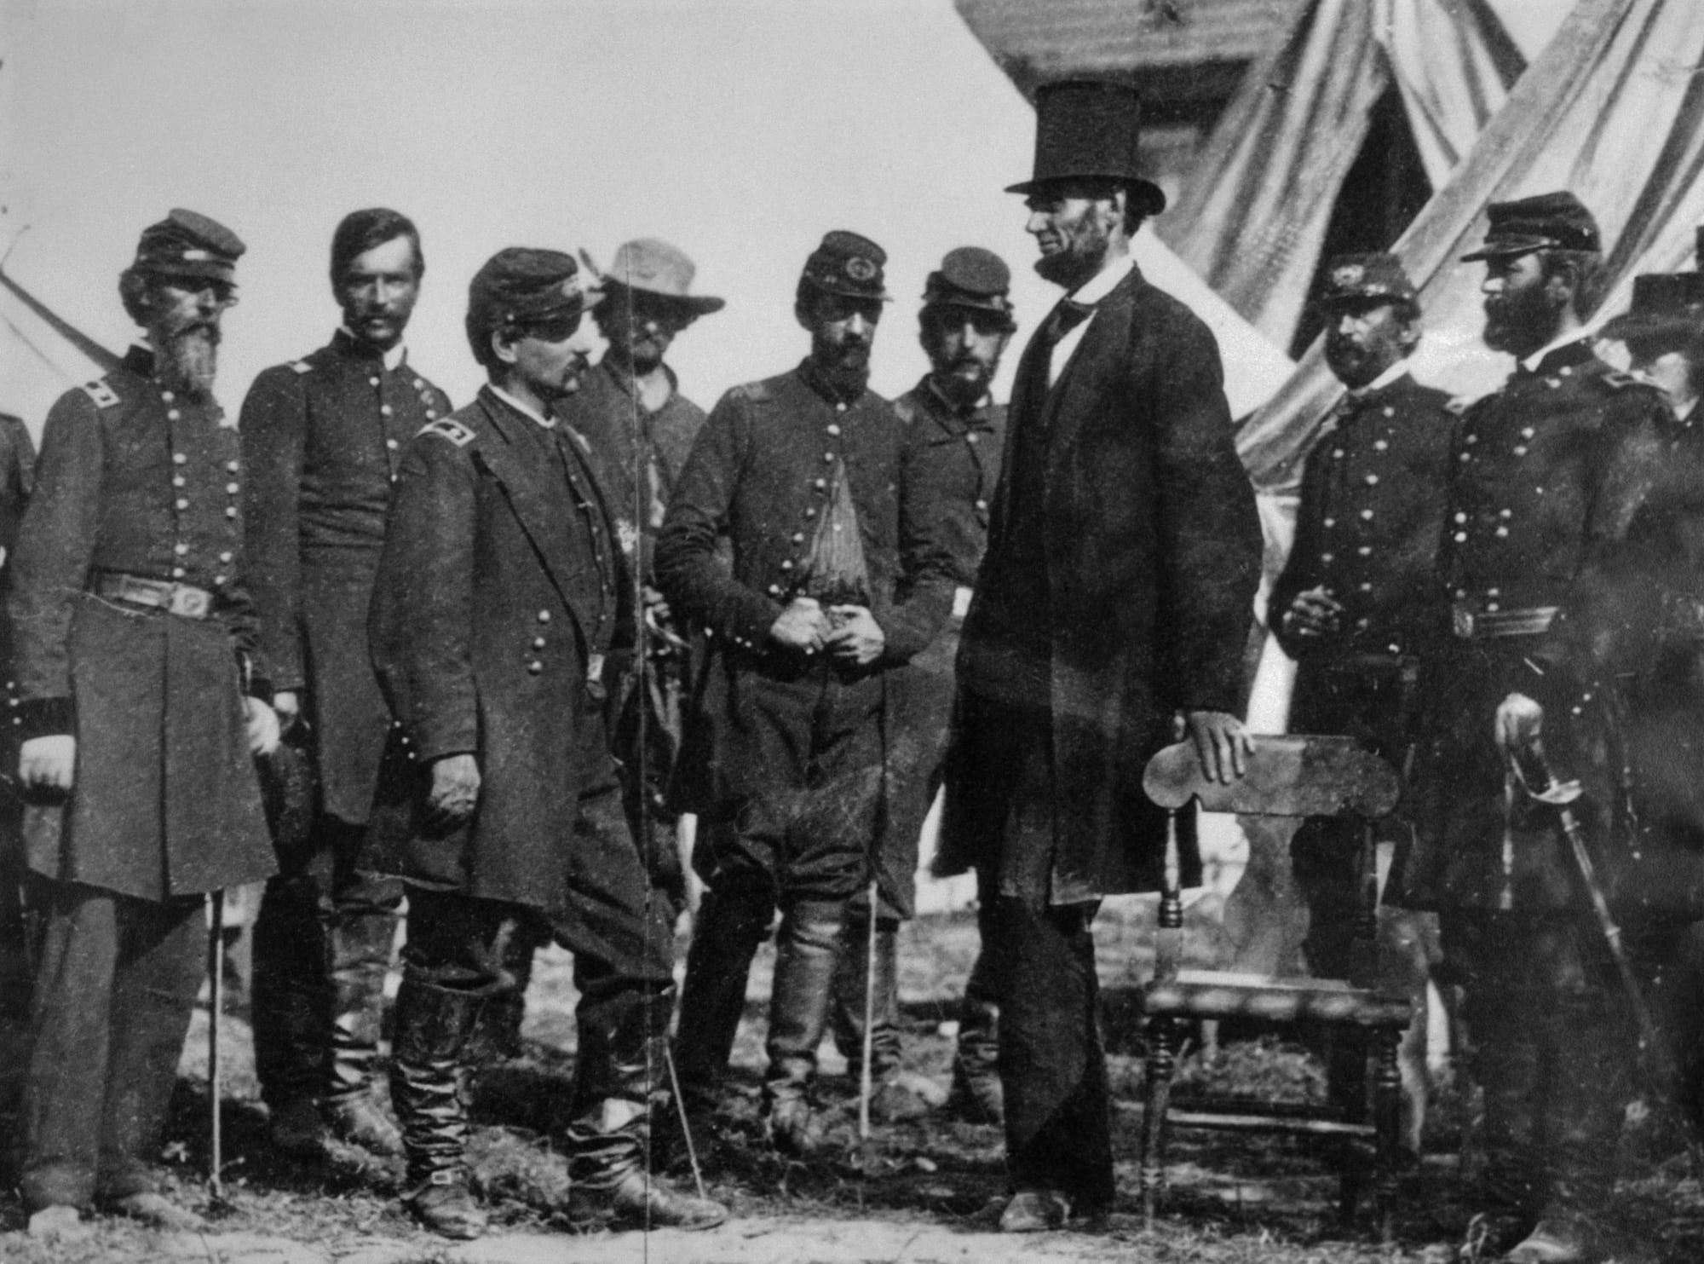

مثال ؛
آبراهام لینکلن رییس جمهور آمریکا قدرت شنیدن فوق العاده ای
داشت، یک بار یکی از فرماندهان با عصبانیت طولانی انتقاد میکنه
لینکلن آرام میشینه سر تکون میده و وسط حرفش نمیپره
در انتها لینکلن فقط با چند جمله کوتاه به همون نگرانی اشاره میکنه
نتیجه :
این رفتار باعث شد فرماندهان حس کنن
حرفشون مهمه و اعتمادشون به لینکلن بالا بره، حتی وقتی تصمیم نهایی همیشه
همون چیزی نبود که میخواستن

Slide 14
سناریوهای شبیه سازی صنعتی :
1_مشکل توقف تولید به دلیل خرابی پمپ رخ داده است و تا ساعت 12 ظهر تعمیر نمیشود.
2_امروز صبح وقتی دستگاه شماره پنج متوقف شد ، ما سه بار ریست کردیم ولی باز هم خطا داد و این باعث شد سفارش مشتری نیم ساعت عقب بیفته
* نفر اول جمله را بگوید
* نفر دوم با فرمول واکنش نشان بدهد و خلاصه کند

Slide 15
سناریوهای شبیه سازی صنعتی :
3_ توی شیفت دیروز، دو نفراز کارگرها گفتن که ماسکها
راحت نیستن و همین باعث شد کمتر از حد معمول استفاده کنن
4_ من متوجه شدم وقتی مواد اولیه از انبار A میاد کیفیت بهتره، ولی وقتی از انبار B میاد ، دستگاه بیشتر گیر میکنه

Slide 16
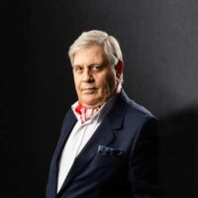
بخش 4: گفتار تن !
قبل از اینکه حرف بزنید
بدن شما همه چیز را گفته است
(دکتر بیدار مغز)
38

Slide 17

تمرین پیام بدون کلام؛
هر نفر بدون هیچ کلمه ای، پیام های زیر را با حرکات بدن، صورت و دست منتقل کند
تایید
اعتراض
دفاع
تاکید روی حرف های خود

Slide 18

بخش 5 : ارتباط با کارکنان
نحوه ارتباط با کارکنان باید بدون جهت گیری شخصی و
منطقی باشد و ایجاد انگیزه کند

Slide 19
فرمول آموزشی ؛
نکته مثبت
نقد
انگیزه

Slide 20
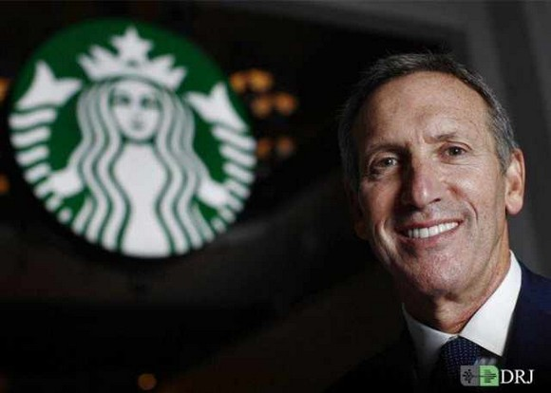
مثال رویداد جهانی؛
وقتی بحران مالی 2008 پیش اومد، استارباکس مجبور شد صدها شعبه رو ببنده
و خیلی از کارمندها نگران اخراج بودن.
هاوارد شولتز ( مدیرعامل )در نشست های حضوری و ویدیویی با کارکنان خیلی انسانی گفت:
شرکت در بحران اقتصادی است اما ما تا جایی که بشه تلاش میکنیم خانواده استارباکس رو حفظ کنیم
به جای شعار ، از خاطره خودش در روزهای اول کار در استارباکس گفت تا کارکنان
حس نزدیکی پیدا کنن

Slide 21

گوش بدهیم
تلاش را ببینیم
شفاف حرف بزنیم
پیام برای مدیران :

Slide 22

سناریوهای پیشنهادی :
یکی از سناریو های زیر را انتخاب کنید و با استفاده از فرمول ، واکنش نشان بدهید؛
کارمندت سه روز پشت سرهم دیر اومده
کارمند گزارشی داده که بخشی از اطلاعات مهم توش نیست
یکی از کارکنان وسط کار با همکارش تند حرف زده
تحویل با تاخیر پروژه توسط یکی از نیروهای با عزت نفس پایین مجموعه

Slide 23


جلسه دوم : ارتباط پیشرفته و مدیریت تعارض

Slide 24
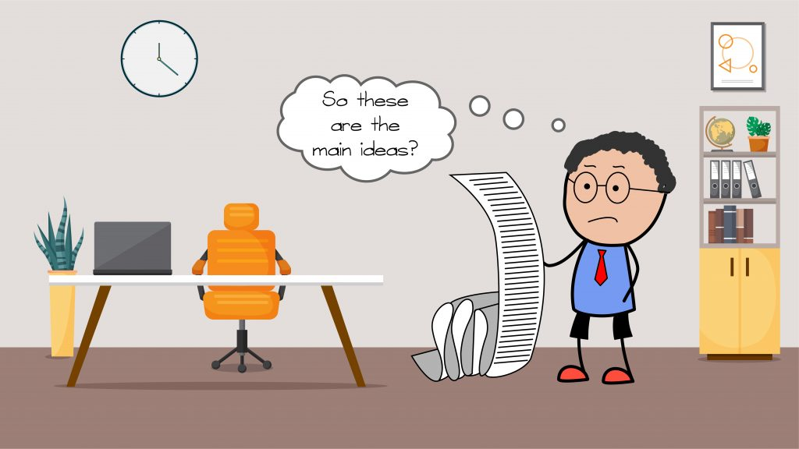
بخش 1 : خلاصه گویی و گزارش دهی
با توجه به مدیریت زمان و در نظرگرفتن شرایط روانی جامعه،
ما فرمول سه گانه گزارش را پیشنهاد میکنیم .

Slide 25
فرمول سه گانه گزارش
نتیجه
داده کلیدی
موضوع

Slide 26
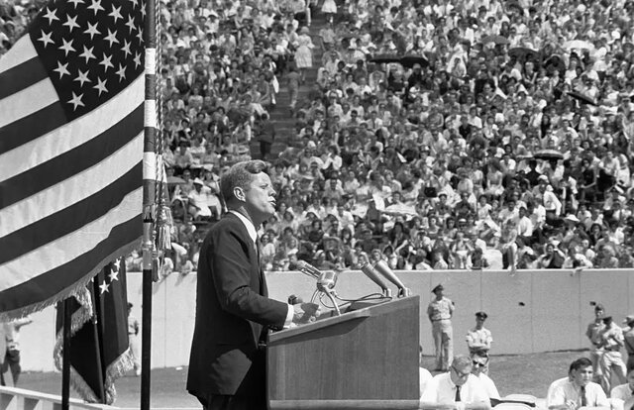
مثال رویداد جهانی؛
جان اف کندی رییس جمهور آمریکا در 1961، وقتی میخواست پروژه عظیم فضایی ناسا رو اعلام کنه به جای توضیح طولانی درباره بودجه، فناوری و مراحل علمی، فقط با یک جمله ی خلاصه و شفاف پیامش رو منتقل کرد:
هدف: رسیدن به ماه
زمان: در همین دهه
دلیل : به چالش کشیدن توانایی کشور

Slide 27




پیام برای مدیران و سرپرستان در محیط صنعتی :
نیازی به گفتن همه جزییات فنی در ارائه گزارش نیست
اصل ماجرا اینه : چه اتفاقی افتاد چرا مهمه و چه اقدام بعدی باید انجام بشه
خلاصه گویی باعث تسریع در تصمیم گیری مدیران بالا دستی و به دنبالش تسریع در عمل کارکنان میشه.

Slide 28
سناریوهای پیشنهادی :
یکی از سناریو های زیر را انتخاب و خلاصه کنید؛
1_ شیفت صبح امروز به ختطر خرابی یکی از پمپ ها با 40 دقیقه تاخیر شروع شد.تیم تعمیرات سریع وارد عمل شد و قطعه معیوب رو تعویض کرد. همزمان تیم تولید منتظر ایمنی بودن تا تایید کنن که خط آماده است. بعد از رفع مشکل، تولید دوباره شروع شد. در کل 5 تن از تولید عقب افتادیم که طبق هماهنگی با انبار قراره تو شیفتبعدی جبران بشه. خوشبختانه حادثه یا آسیبی گزارش نشد.
( گزارش وضعیت شیفت )

Slide 29
سناریوهای پیشنهادی :
یکی از سناریو های زیر را انتخاب و خلاصه کنید؛
2 _ توشیفت شب چندتا مورد بحث بین کارکنان پیش آمد که با تذکر سرپرست حل شد. یکی از اپراتورها دیرتر به شیفت رسید. تولید طبق برنامه انجام شد و خروجی 99 درصد کیفیت مطلوب داشت. فقط در بسته بندی 15 کارتن به دلیل خطای دستگاه معیوب شدند که کنار گذاشته شد.
( گزارش روزانه به مدیر واحد)

Slide 30
سناریوهای پیشنهادی :
یکی از سناریو های زیر را انتخاب و خلاصه کنید؛
3 _ در واحد الفین طی شیفت صبح به دلیل افت فشار بخار، تولید برای 50 دقیقه متوقف شد. تیم بهره برداری مشکل رو به بخش Utility گزارش داد. پس از بررسی مشخص شد یکی از بویلرها از سرویس خارج شده. بویلر دوم بار کامل گرفت و تولید دوباره شروع شد. حدود 30 تن کاهش تولید داشتیم که قابل جبران است
( توقف واحد )

Slide 31
سناریوهای پیشنهادی :
یکی از سناریو های زیر را انتخاب و خلاصه کنید؛
4 _ در شیفت عصر یکی از اپراتورها به دلیل مشکلات خانوادگی دچار استرس شدید بود و تمرکز کافی نداشت. سرپرست او را از محیط حساس جدا کرده و به کار سبک تر منتقل کرد. بقیه کارکنان همکاری خوبی داشتند حتی تعدادی از کارکنان بعد از این اتفاق از مدیر تشکر کردن و شیفت بدون توقف ادامه یافت
( مدیریت نیروی انسانی)

Slide 32
بخش 2 : مدیریت تعارض
تعارض یعنی وقتی دو یا چند نفر توی محیط کار هدف، منافع یا روش متفاوت دارن این تفاوت باعث بروز تنش میشه. تعارض همیشه منفی نیست و اگر درست مدیریت بشه میتونه به بهبود خلاقیت و حل مشکلات ریشه ای منجر بشه.

Slide 33
چرا در پتروشیمی تعرض زیاد اتفاق می افتد؟
1_ شیفت های طولانی و خستگی کارکنان
2_ فشار زمان و تولید ( به خصوص هنگام توقف یا اورهال )
3_ مسائل ایمنی ( کارکنان روی رعایت یا عدم رعایت حساس میشن)
4_ تفاوت تجربه بین کارکنان قدیمی و جدید

Slide 34
شنیدن بی طرفانه
تعیین اصل موضوع
( دقیقا مشکل چیه؟)
یافتن راه حل مشترک
(گزینه ها رو بررسی کن هم ایمنی هم تولید)
تاکید بر توافق و ادامه کار
( خلاصه کن : پس توافق کردیم فلان کار بکنیم)
فرمول مدیریت تعارض
برای سرپرستان و مدیران

Slide 35
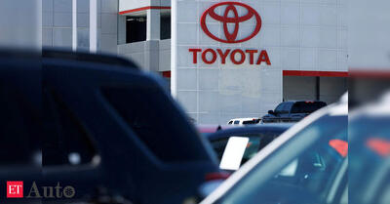
نتیجه؟:
تعارض کاهش یافت، سیستم تولید با مشارکت کارکنان اجرا شد و بهره وری کارخانه بالا رفت.
مثال ؛
در کارخانه های تویوتا_1980، بین مدیریت و کارکنان خط تولید تعارض شدیدی روی شیوه های جدید تولید ایجاد شد. بعضی کارکنان نگران بودند که تغییرات باعث فشار کاری بیشتر و کاهش امنیت شغلی شان شود.راهکار مدیریت تعارض شرکت این بود به جای تحمیل تغییر ، 1_جلسات مستقیم با کارکنان برگزار شد تا نگرانی ها شنیده شود. 2_مدیریت و کارکنان باهم روی اصلاح فرایندها کار کردند.
3_ آموزش و شفاف سازی درباره مزایای تغییرات ارائه شد.

Slide 36
راه حل مناسب را ارائه بدین؛
سناریوی اول؛
در واحد الفین توقف مقطعی پیش اومده. تیم تعمیرات میگه : برای ایمنی باید خط کامل خاموش بشه
تیم تولید میگه : نه ! با تعمیر موقت هم میشه تولید رو ادامه داد
اختلاف بالا میگیره

Slide 37
راه حل مناسب را ارائه بدین؛
سناریوی دوم؛
در دو کارگر بسته بندی سر اینکه چه کسی باید بارگیری رو انجام بده باهم درگیر لفظی میشن.
یکی میگه همیشه کار سنگین با منه اون یکی میگه تو کارتو نصفه تحویل میدی.

Slide 38
راه حل مناسب را ارائه بدین؛
سناریوی سوم؛
اپراتور شیفت شب میگه : شیفت قبل دستگاه رو درست تحویل نداده ، کلی آلارم باز بوده !
اپراتور شیفت روز جواب میده : ما همه چی رو اوکی کردیم، مشکل مال شماست
بحث بالا میگیره

Slide 39

بخش 3 : متقاعد سازی و نفوذ کلام
یادگیری تکنیک های ساده اما موثر برای تاثیرگذاری بر کارکنان بدون اجبار یا فشار ، به طوریکه پیام شما پذیرفته و اجرا شود

Slide 40


فرمول طلایی متقاعد کردن ( قابل استفاده در مکالمات ، سخنرانی ، مذاکره )
1_ شنیدن فعال بفهمید دغدغه یا مقاوت کارکنان چیست؟
2_ احساس منظور خود را واضح و بدون ابهام بیان کنید
3_ منطق با مثال یا داده واقعی، پیام خود را قابل باور کنید
4_ سود نهایی حس مثبت و دلیل انجام کار را تقویت کنید
5_ بررسی بازخورد مطمئن شوید پیام پذیرفته شده و جا ابهام باقی نماده

Slide 41
مثال با ساختار پنج مرحله ای :
1_ شنیدن
کارمند : نمیتونم اضافه کاری کنم، کارم زیاد شده
سرپرست : میفهمم فشار کاری زیاده ، بگو کدوم بخش برات سخت تره

Slide 42
مثال با ساختار پنج مرحله ای :
2_ شفاف سازی
سرپرست : هدف اینه که تولید ماهانه به حد مشخص برسه و خط تولید عقب نیفته. اضافه کاری فقط نیم ساعت تو روزه

Slide 43
مثال با ساختار پنج مرحله ای :
3_ ارائه دلیل ملموس
سرپرست : اگه هر نفر فقط نیم ساعت اضافه کاری کنه، تولید کل ماه روی برنامه می مونه
و تیم میتونه پاداش ماهانه رو کامل دریافت کنه.

Slide 44
مثال با ساختار پنج مرحله ای :
4_ انگیزه دادن
سرپرست : با این کار ، همه به پاداش میرسیم و فشار آخر ماه کم میشه

Slide 45
مثال با ساختار پنج مرحله ای :
5_ بررسی بازخورد
سرپرست : نظر تو چیه؟ فکر میکنی این راه حل عملی باشه؟

Slide 46
مثال؛
مذاکرات شرکت اپل با تولید کنندگان آسیایی در دهه 2000
اپل میخواست تولید آیفون را افزایش دهد، اما کارخانه های شرکای آسیایی نگران کیفیت پایین و فشار کاری زیاد بودند. بین مدیریت اپل و کارکنان کارخانه ها یک تعارض جدی ایجاد شد
راه حل؛
شنیدن: مدیران اپل ابتدا با تیم های کارخانه جلسات مستقیم گذاشتن و نگرانی هارو شنیدن
شفاف سازی : اپل توضیح داد هدف افزایش تولید به چه دلیل است و فشار اضافی موقتیه
دلیل ملموس : نشان دادن که افزایش تولید باعث حفظ قراردادها و ایجاد فرصت های شغلی بیشتر برای کارخانه ها میشه
انگیزه دادن : اپل بخشی از سود تولید را به کارکنان کارخانه اختصاص داد و برنامه آموزش و پاداش سریع معرفی کرد
بررسی بازخورد: تیم ها باخورد دادند و تغییراتی در شیفت کاری و تجهیزات انجام شد تا فشار کاهش یابد

Slide 47
تمرین متقاعد کردن ؛
"مدیر بالا دستی میگه بودجه آموزش لازم نیست، وقت تلف کردنه
" خط تولید عقب افتاده و باید نیم ساعت اضافه کاری داشته باشیم تیم خسته است و مقاومت میکنه
" پیمانکار ایمنی میگه : این دستورالعمل وقت تلفیه، من اجرا نمیکنم

Slide 48
این فایل چکیده ای از 10 کتاب تخصصی ، بیش از یک دهه سابقه تدریس در کشور و فعالیت در رسانه است
با تشکر
45

